Slide 1
Выявление профессиональных дефицитов у педагогов. Построение индивидуальных образовательных маршрутов
«Каждый человек обладает потенциалом двигаться в естественном положительном направлении. Каждому педагогу присуще чувство собственной ценности, достоинства и способность направлять свою жизнь и двигаться в направлении самоактуализации, личностного и профессионального роста.»
В.Э. Пахальян
Полякова Е.О.
учитель математики МБОУ «Павловская СОШ»,
тьютор мобильной сети, региональный методист

Slide 2
Педагог сможет:
Быть готовым к происходящим изменениям в системе образования;
Свободно ориентироваться в многообразии современных технологий;
Эффективно использовать современные технологии в своей педагогической деятельности;
Выбирать и реализовывать свой путь профессионального развития.

Slide 3
Индивидуальный образовательный маршрут
комплекс мероприятий, включающий описание содержания, форм организации, технологий, темпа и общего времени освоения педагогическими работниками необходимых знаний, умений, практических навыков и опыта, основанный на персонифицированном подходе к организации дополнительного профессионального образования, в том числе, учитывающем актуальные дефициты их профессиональных компетенций.

Slide 4
Правовая база ИОМ
Разработка индивидуального образовательного маршрута педагога основывается на 47 статье Закона об образовании № 273-ФЗ , а также на регламентах ФГОС и профстандарта.

Slide 5
Этапы подготовки и запуск диагностики
01
02
03
Составление диагностической работы по выявлению дефицитов
.
Составление ИОМ по выявленным дефицитам
Проведение диагностической работы для педагогов

Slide 6
Этапы подготовки и запуск диагностики
04
05
06
Информационная работа с педагогами
Работа педагога над ИОМ
Выводы по реализации ИОМ

Slide 7
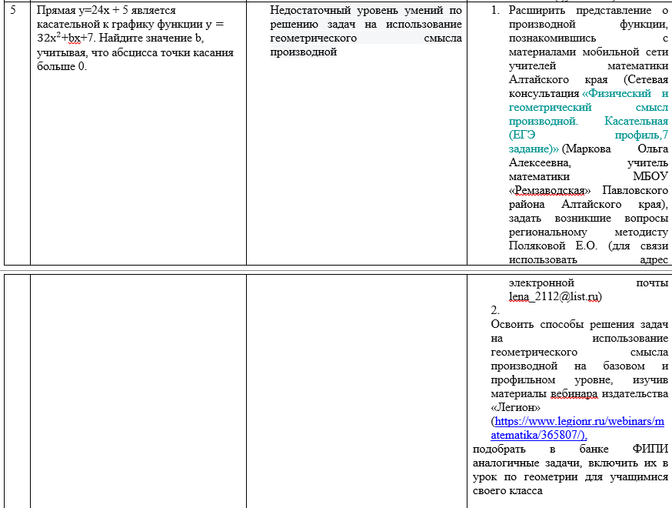
Пример задания из диагностической работы

Slide 8
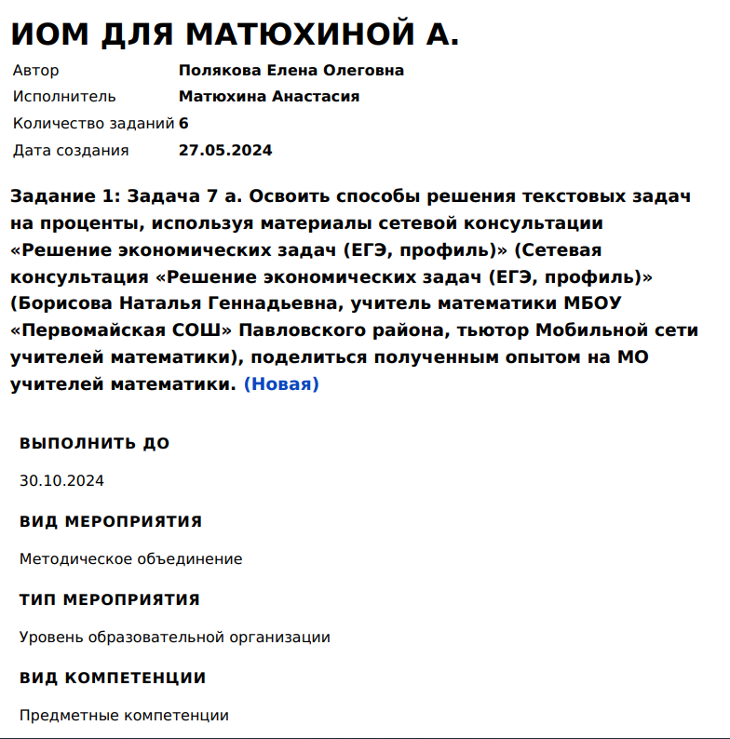
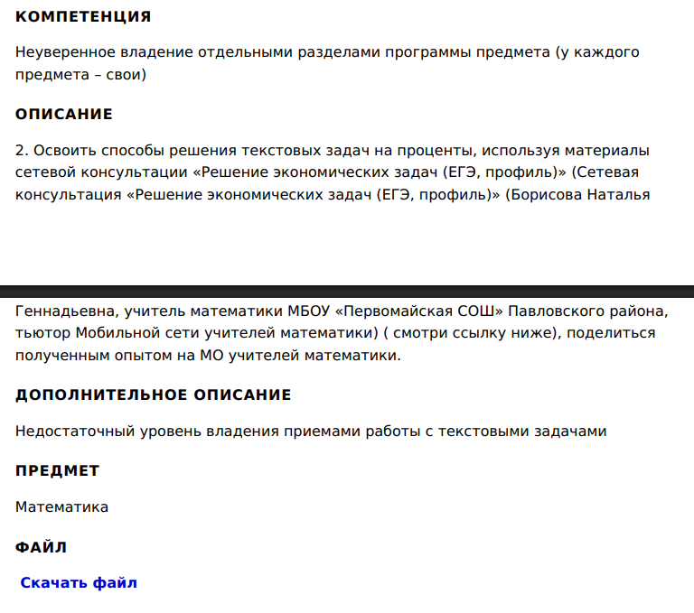
Пример задания из составленного ИОМ

Slide 9
Статистика
К реализации индивидуальных образовательных маршрутов приступили 455 учителей математики Алтайского края.
Прошли диагностику на последних КПК еще 102 педагога, для которых ведется работа по составлению ИОМ.

Slide 10
Преимущества ИОМ
Гибкость составления;
Начало работы с удобного этапа;
Результаты реализации ИОМ хорошая база для непрерывного саморазвития педагога.

Slide 11
Всесторонне развитый и компетентный педагог – залог качества образовательного процесса в школе

